Slide 1
Центральное управление Федеральной службы по экологическому,
технологическому и атомному надзору
ОСНОВНЫЕ ПРИЧИНЫ ПРОИЗОШЕДШИХ АВАРИЙ НА ОПАСНЫХ ПРОИЗВОДСТВЕННЫХ ОБЪЕКТАХ
Доклад главного государственного инспектора отдела общего промышленного надзора по Ярославской и Костромской областям
Рыбакова Ильи Юрьевича
28 ноября 2023 г.

Slide 2
Центральное управление Федеральной службы по экологическому,
технологическому и атомному надзору
Разрушение дымовой трубы ООО «ЭкоПетровск»
2

Slide 3
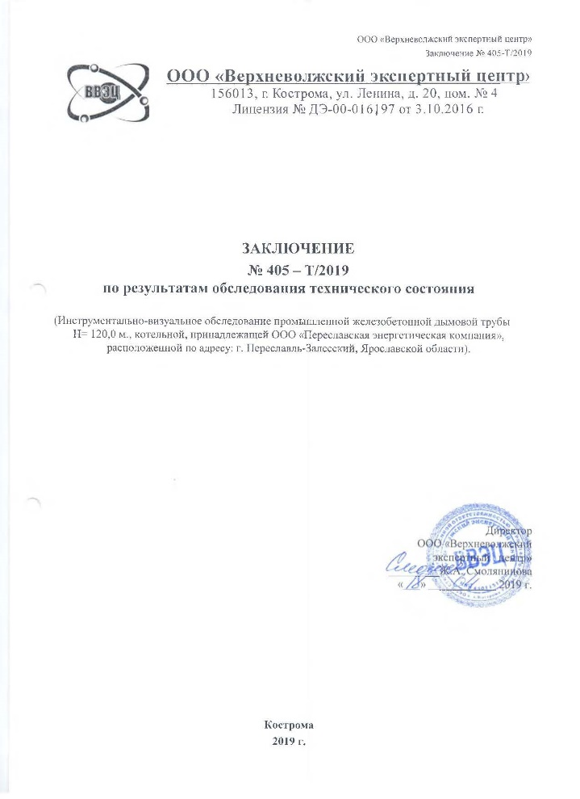
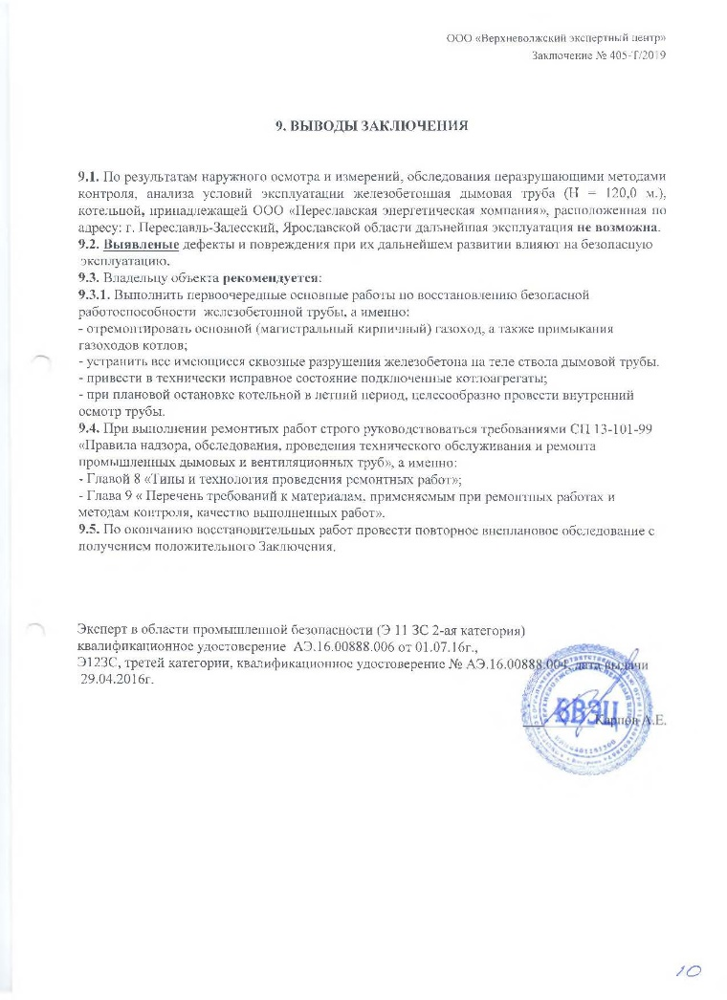
Центральное управление Федеральной службы по экологическому,
технологическому и атомному надзору
Заключение по дымовой трубе ООО «ЭкоПетровск»
3

Slide 4
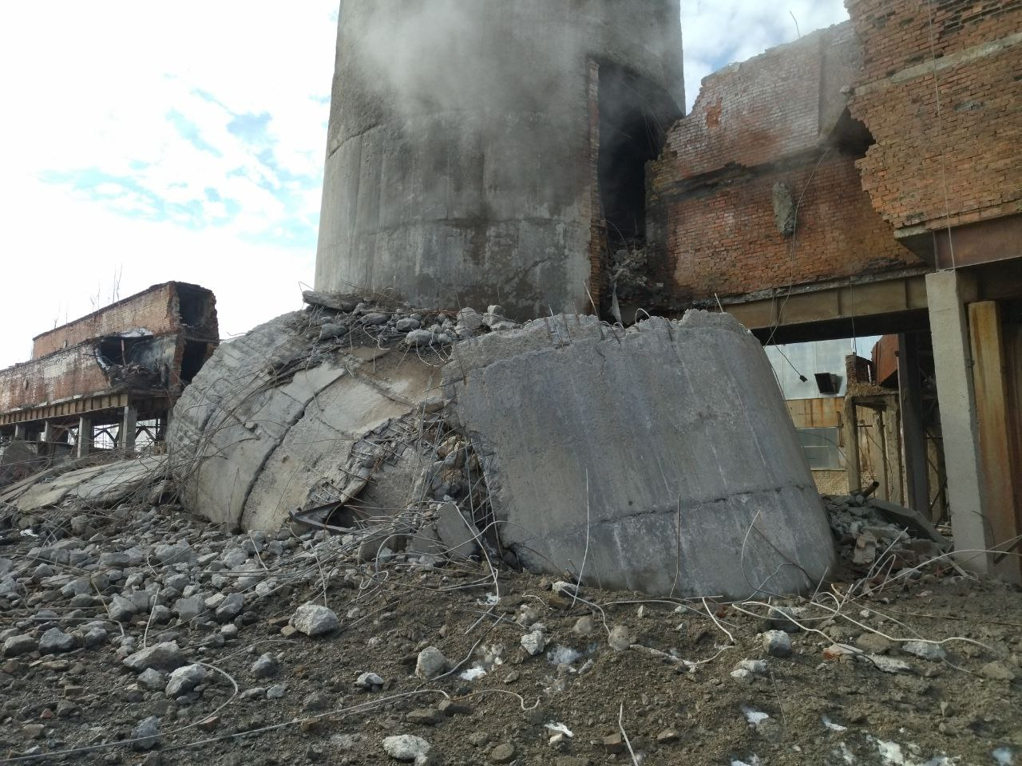
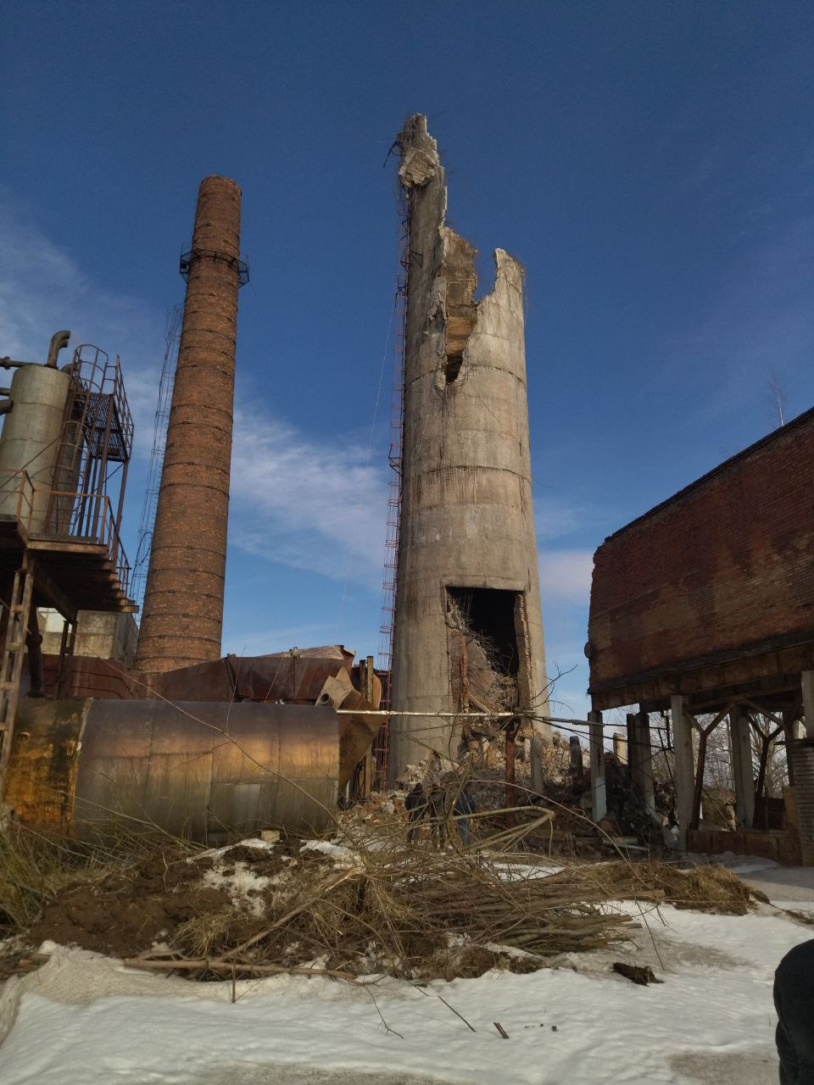
Центральное управление Федеральной службы по экологическому,
технологическому и атомному надзору
Разрушение дымовой трубы ООО «ЭкоПетровск»
4

Slide 5
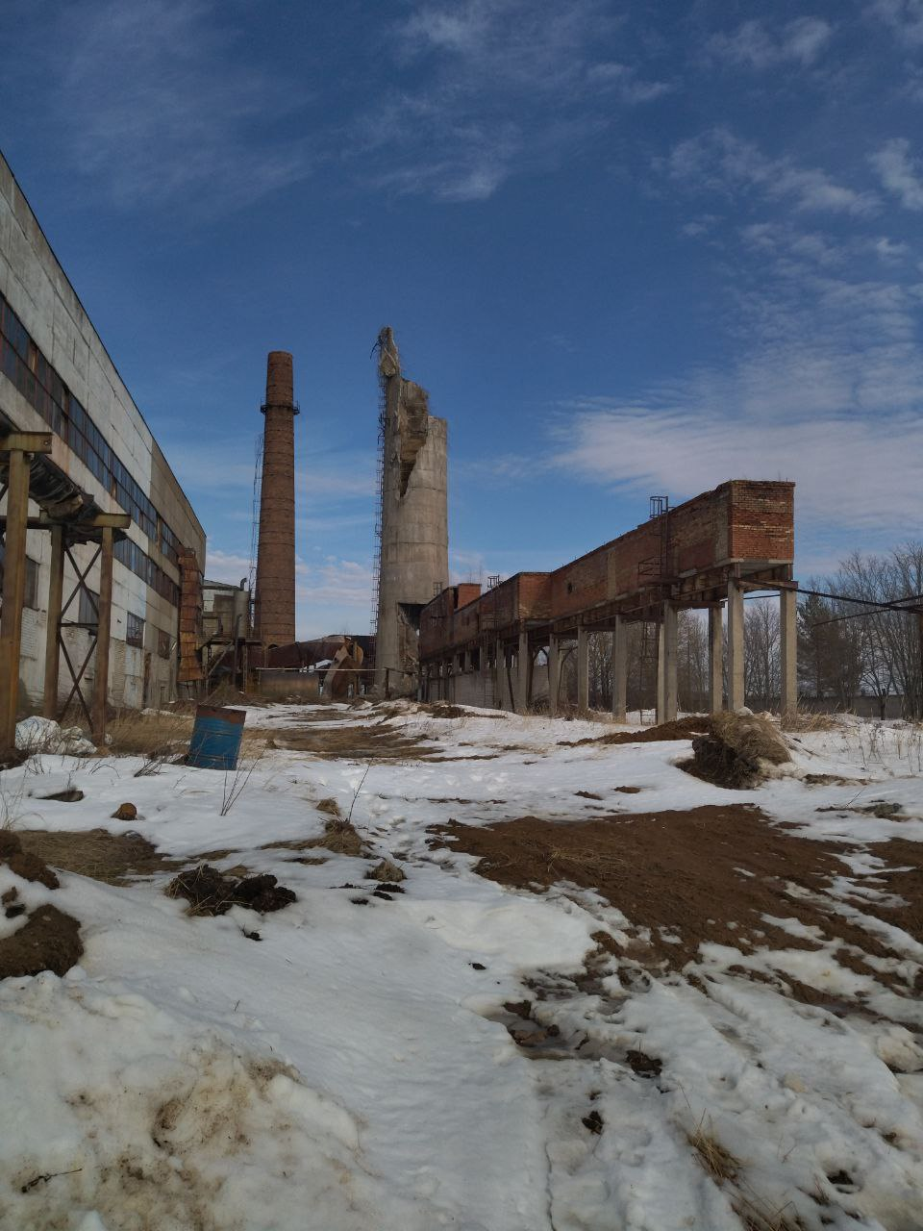
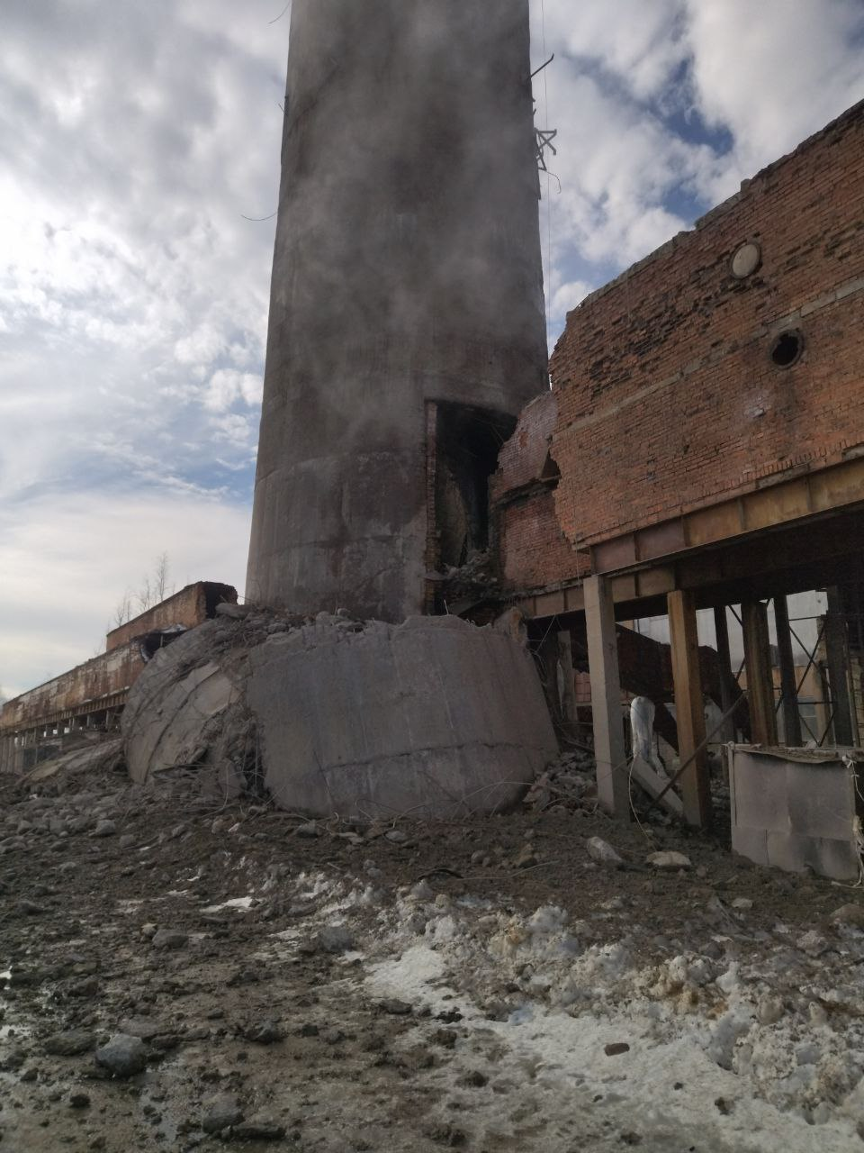
Центральное управление Федеральной службы по экологическому,
технологическому и атомному надзору
Разрушение дымовой трубы ООО «ЭкоПетровск»
5

Slide 6
Центральное управление Федеральной службы по экологическому,
технологическому и атомному надзору
Основные мероприятия по локализации и устранению причин аварии на ООО «ЭкоПетровск»
пройти аттестацию персоналу;
обеспечить восстановление технологического процесса на опасном производственном объекте;
разработать документацию по эксплуатации опасного производственного объекта;
назначить необходимое (достаточное) количество лиц, ответственных за осуществление производственного контроля;
установить постоянный режим мониторинга технического состояния разрушенной дымовой трубы до окончания работ по ее демонтажу.
6

Slide 7
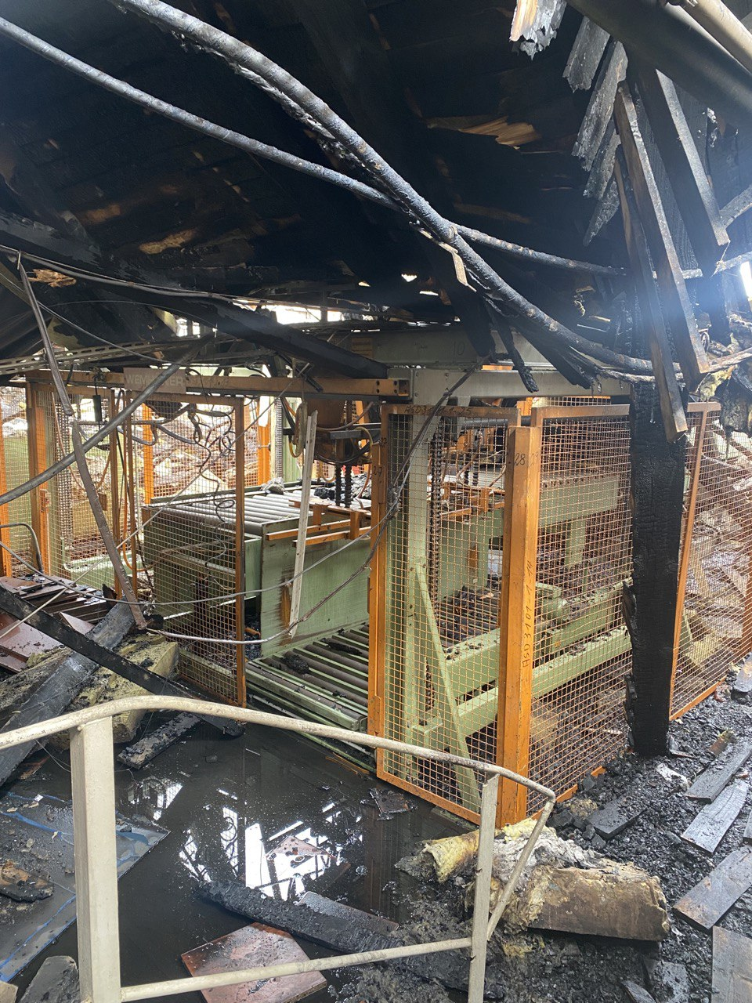
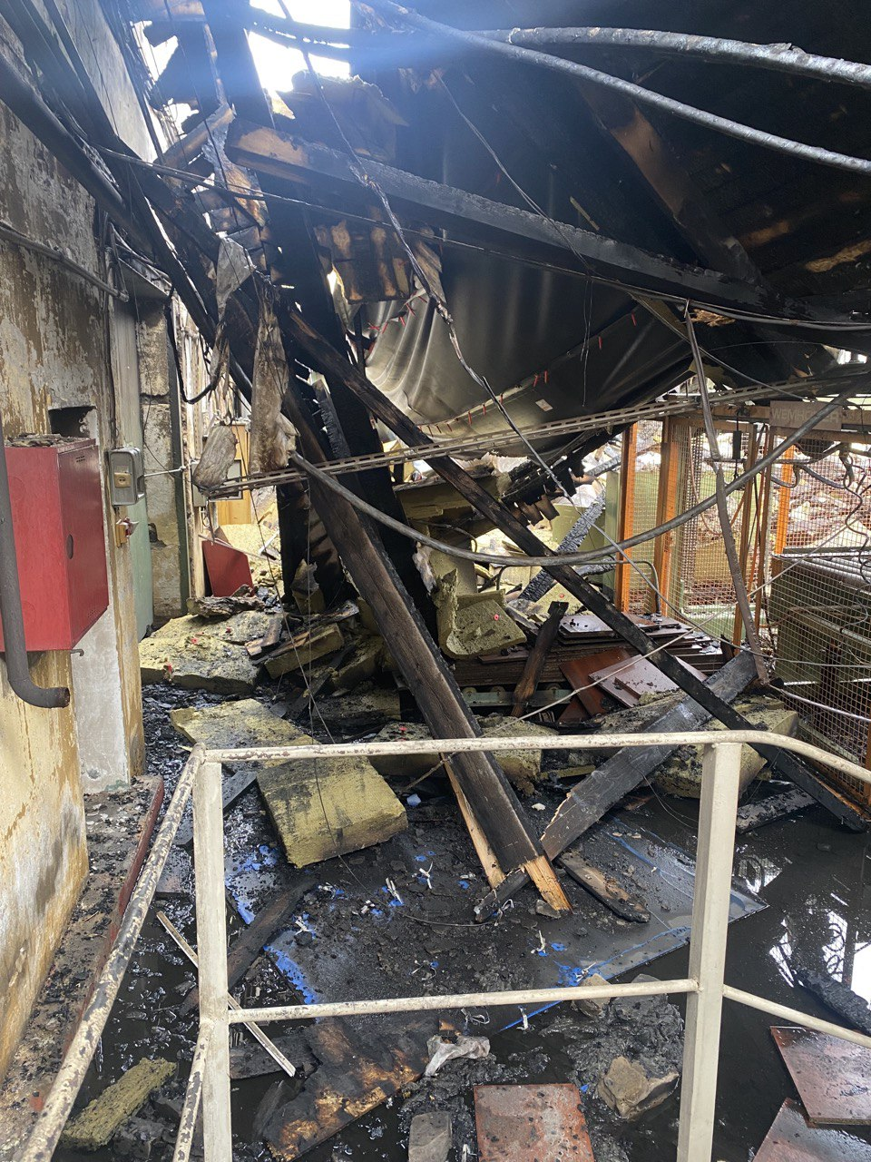
Центральное управление Федеральной службы по экологическому,
технологическому и атомному надзору
Авария ЗАО «Свобода»
7

Slide 8
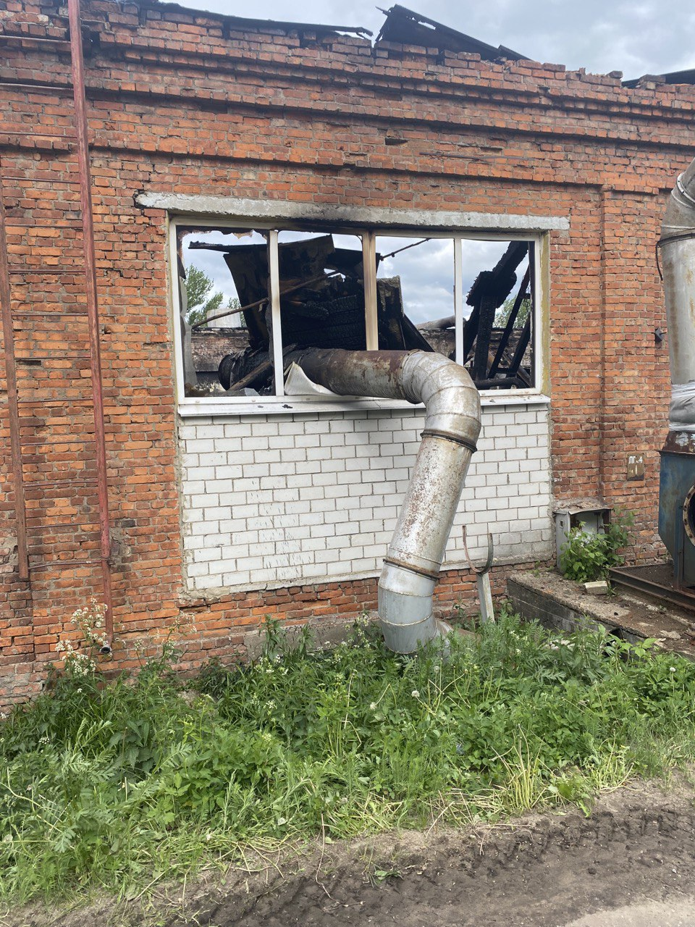
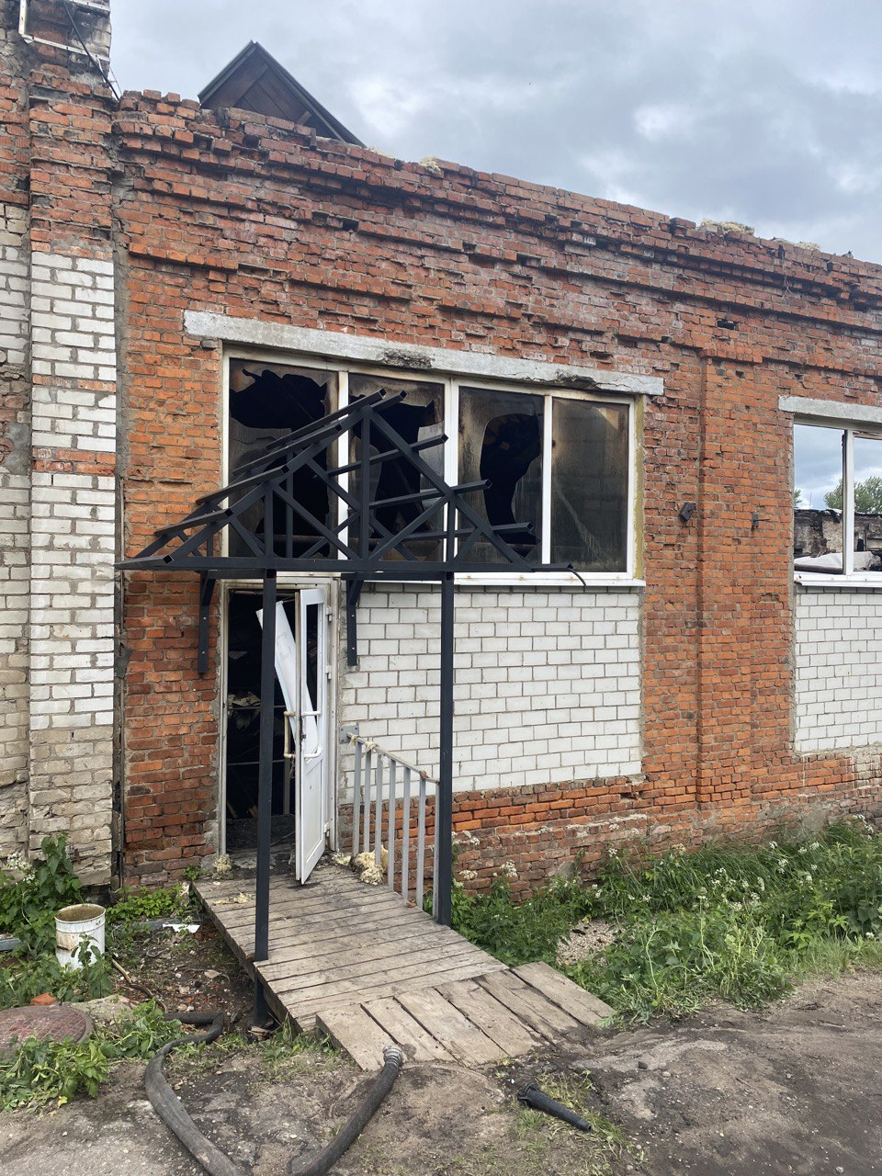
Центральное управление Федеральной службы по экологическому,
технологическому и атомному надзору
Авария ЗАО «Свобода»
8

Slide 9
Центральное управление Федеральной службы по экологическому,
технологическому и атомному надзору
Основные мероприятия по локализации и устранению причин аварии на ЗАО «Свобода»
пройти аттестацию персоналу;
обеспечить восстановление технологического процесса на опасном производственном объекте;
разработать документацию по эксплуатации опасного производственного объекта;
осуществлять эксплуатацию зданий и сооружений в соответствии с требованиями Федерального закона;
выполнить проверку электрооборудования.
9

Slide 10
Центральное управление Федеральной службы по экологическому,
технологическому и атомному надзору
Спасибо за внимание!

